Slide 1


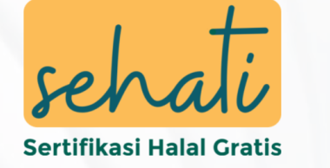


TATA CARA PERMOHONAN
SERTIFIKASI HALAL BAGI PELAKU USAHA MIKRO DAN KECIL
MOOC 2022
Ummu Choiriyah Hanum
Pegiat Halal

Slide 2


DASAR HUKUM PELAKSANAAN SERTIFIKASI HALAL
  Undang-Undang No. 33 Tahun 2014 tentang Penyelenggaraan Jaminan Produk Halal
  Undang-Undang No. 11 Tahun 2020 tentang Cipta Kerja
  PP No. 39 Tahun 2021 tentang Penyelenggaraan Bidang Jaminan Produk Halal
  Peraturan Menteri Agama No 26 Tahun 2019 tentang Penyelenggaraan Jaminan Produk Halal

Slide 3

ERA BARU PROSES SERTIFIKASI HALAL
BPJPH
LPH dapat dilakukan oleh Instansi pemerintah, Universitas atau Yayasan Islam.
MUI
LPH
Sertifikasi Halal menganut sistem Telusur (Traceability) dan bukan "End Product Analysis"
BADAN PENYELENGGARA JAMINAN PRODUK HALAL
Notes:
© Copyright Showeet.com – Creative & Free PowerPoint Templates

Slide 4










PRINSIP SERTIFIKASI HALAL
PERSIAPAN SERTIFIKASI HALAL
PERSONIL PROSES
Tim Manajemen Halal Fasilitas dan Peralatan
Memastikan produk yang dihasilkan sesuai ketentuan halal dan menjamin kehalalan produk di seluruh rangkaian Proses Produk Halal (PPH)
Memastikan tidak terjadi kontaminasi bahan haram, baik fasilitas/peralatan, pekerja, maupun lingkungan
Penyelia Halal (muslim)
Produk dan Bahan
Menjaga kesinambungan proses produksi halal
Prosedur

Slide 5











Pelaku usaha melengkapi dokumen
ALUR SERTIFIKASI HALAL MANDIR/REGULER
BPJPH Memverifikasi Dokumen
LPH Melakukan pemeriksaan dokumen dan Perhitungan Biaya
BPJPH menerbitkan Tagihan Pemayaran
Pelaku Usaha
Membuat NIB (oss.go.id)
Mendaftar di sihalal (ptsp.halal.go.id)
Lengkap
Lengkap
10 Hari
BPJPH menerbitkan Sertifikat Halal
MUI melakukan Sidang Fatwa Halal
LPH melakukan pemeriksaan dan/atau pengujian kehalalalan produk
BPJPH menerbitkan (Surat Tanda Terima Dokumen)
BPJPH melakukan verifikasi pembayaran
Pelaku Usaha melakukan pembayaran dan Unggah Bukti Bayar di Sihalal
Pelaku Usaha Donwload Sertifikasi Halal melalui Sihalal
This Photo by Unknown Author is licensed under CC BY-NC

Slide 6
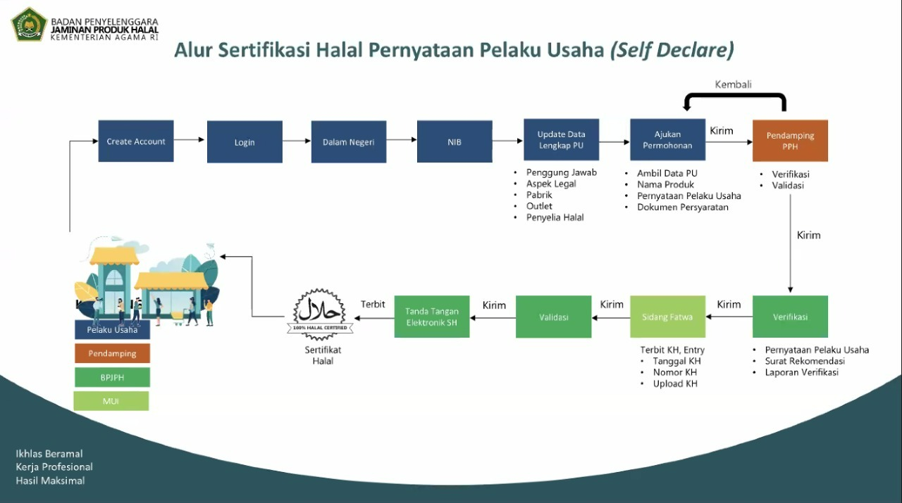

Slide 7
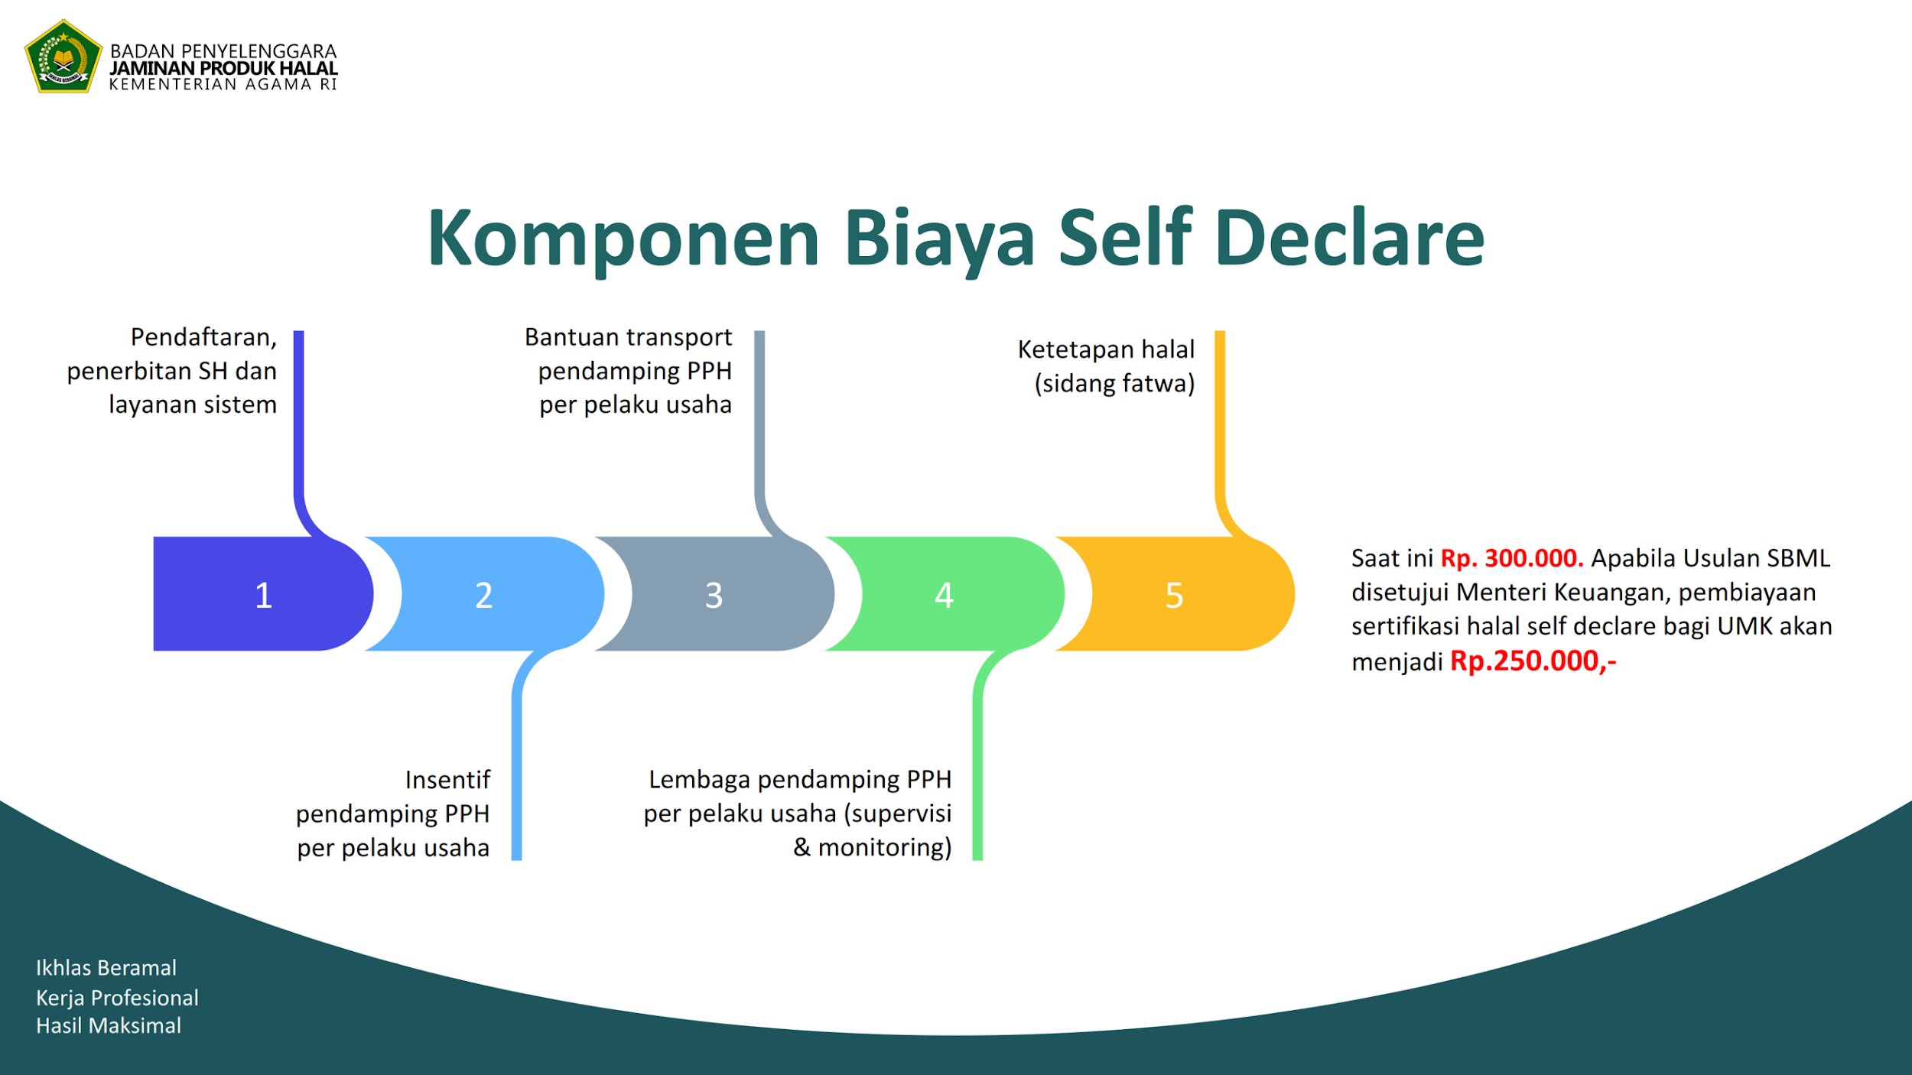

Slide 8

TAHAP PENERBITAN SERTIFIKAT HALAL
04
BPJPH menerbitkan sertifikat halal berdasarkan penetapan kehalalan produk dari MUI
Masa berlaku sertifikat halal selama 4 tahun
Sertifikat halal berbentuk digital dan ditandatangani secara elektronik
Pelaku usaha mendapatkan sertifikat halal dengan cara mengunduh melalui aplikasi SIHALAL

Slide 9
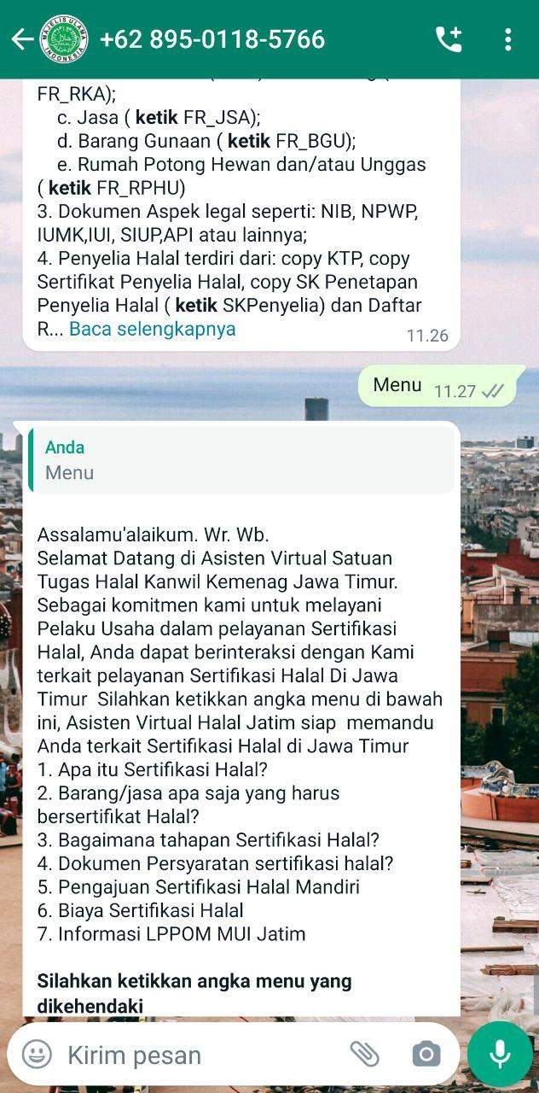
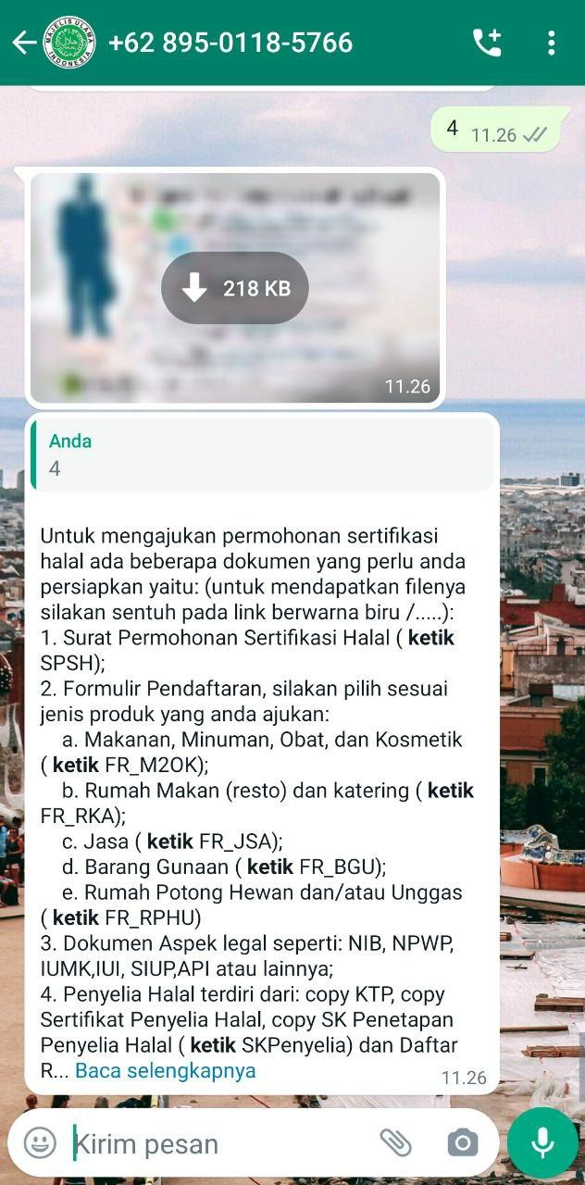

Japri Pada Bot WA
Pelaku Usaha dapat mendownload langsung form-form yang dibutuhkan dengan mudah
Pilih Menu No. 4

Slide 10
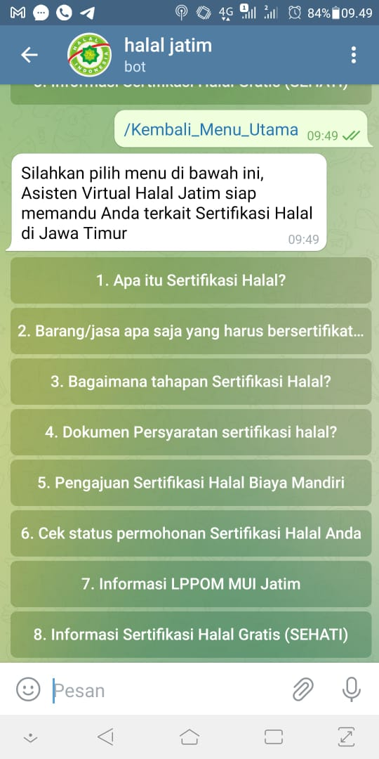
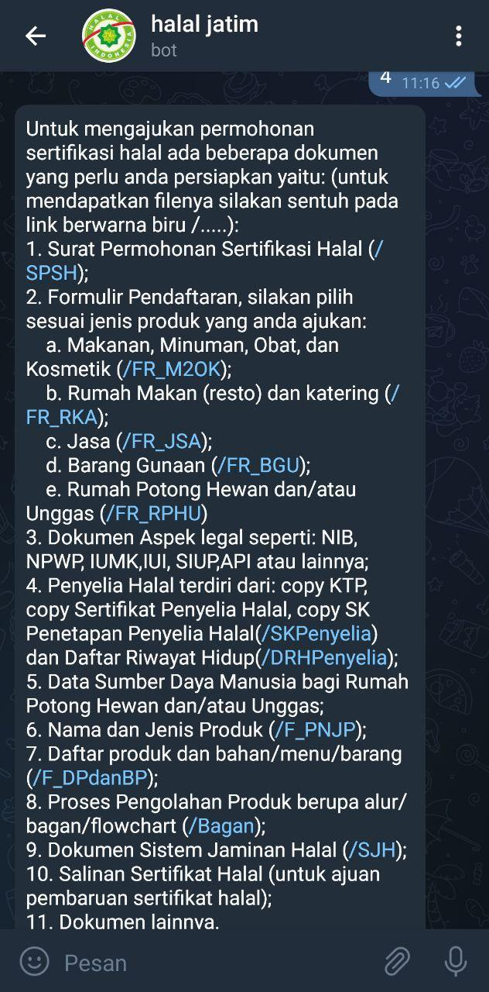
Search di Telegram
Halal jatim
Pelaku Usaha dapat mendownload langsung form-form yang dibutuhkan dengan mudah
Pilih Menu No. 4

Slide 11
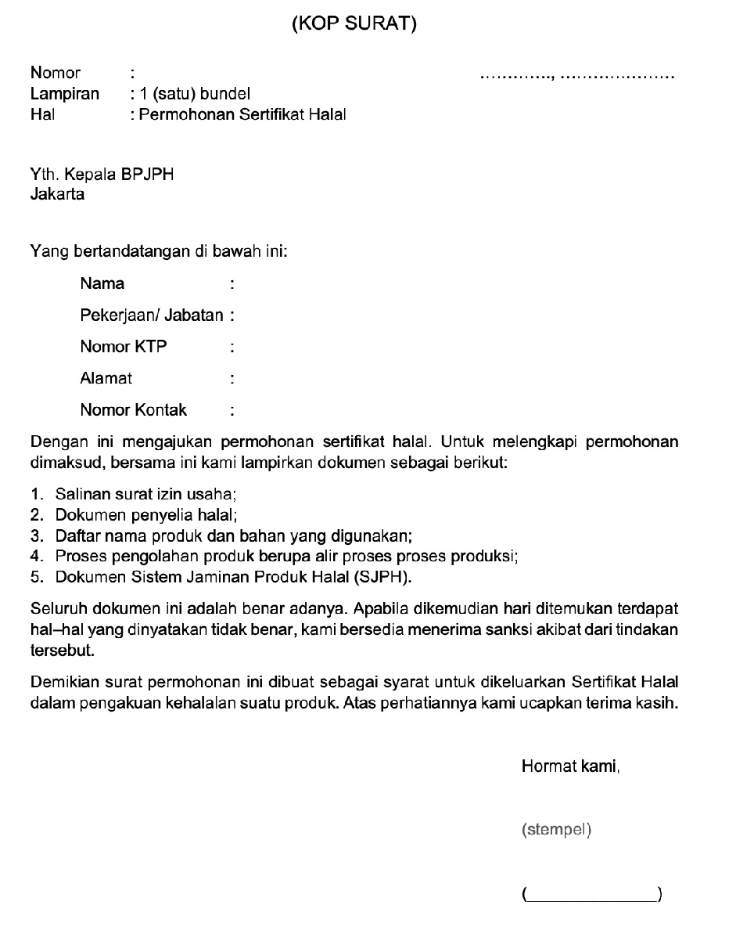
Dibuat oleh pelaku usaha memuat nama usaha, logo usaha, dan alamat perusahaan
Dibuat oleh pelaku usaha sendiri
Nama kab/kota, dan tanggal dibuat
Identitas Pemimpin Perusahaan
1. SURAT PERMOHONAN
Nama pemimpin perusahaan dilengkapi tanda tangan dan stempel basah

Slide 12
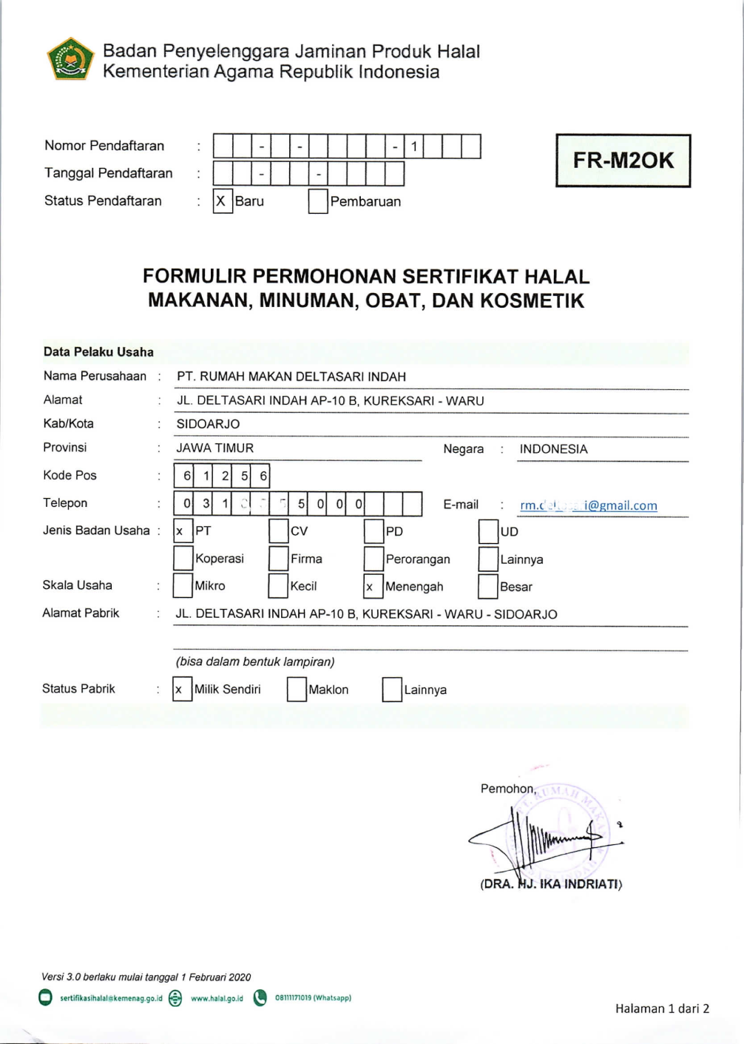
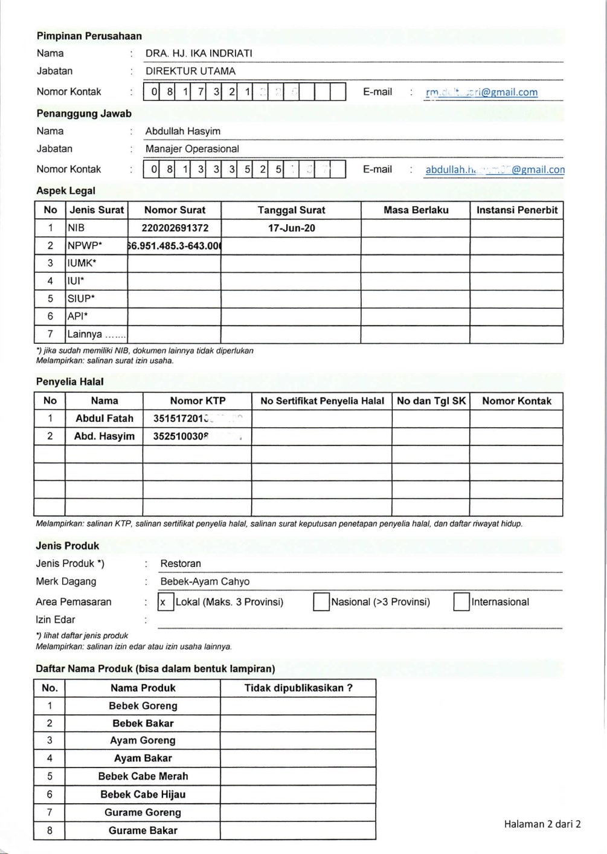
2. FORMULIR PENDAFTARAN

Slide 13
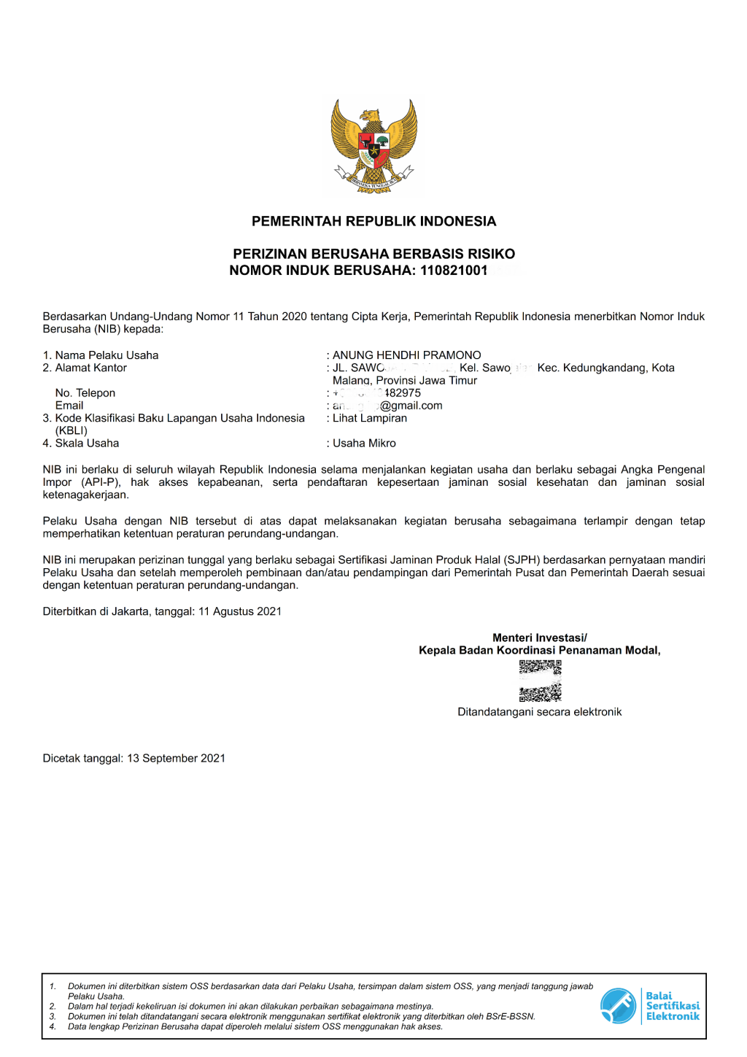
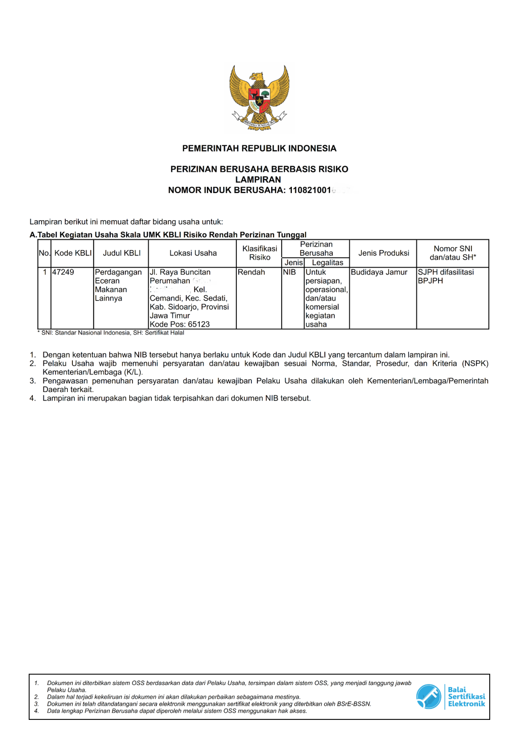
3. Aspek Legal

Slide 14
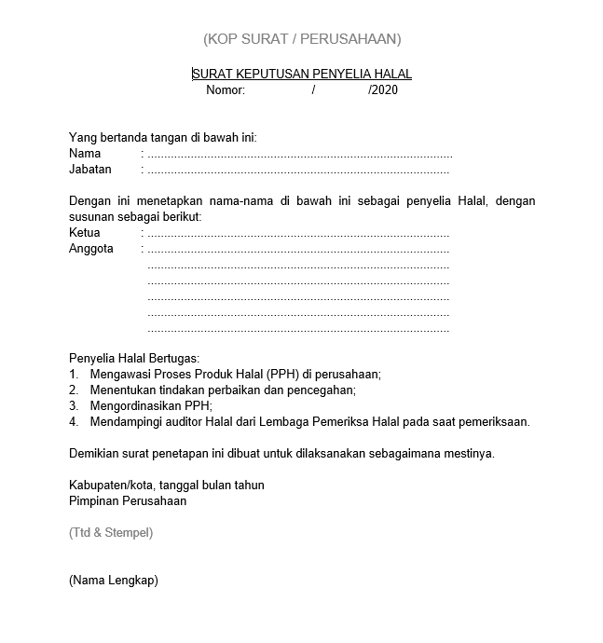
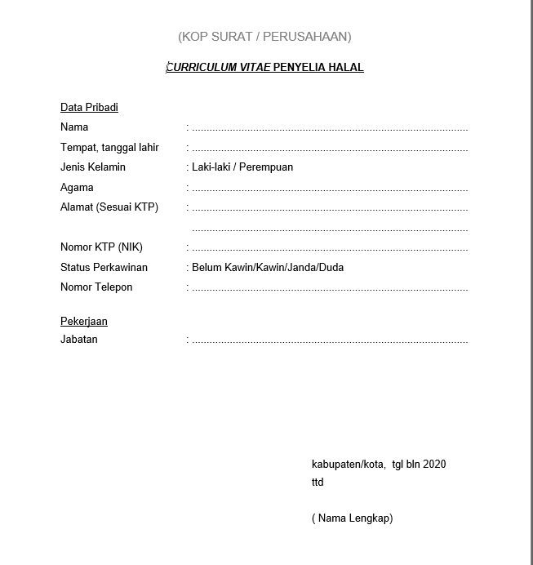
SK Penyelia Halal
+
+ scan KTP

Slide 15
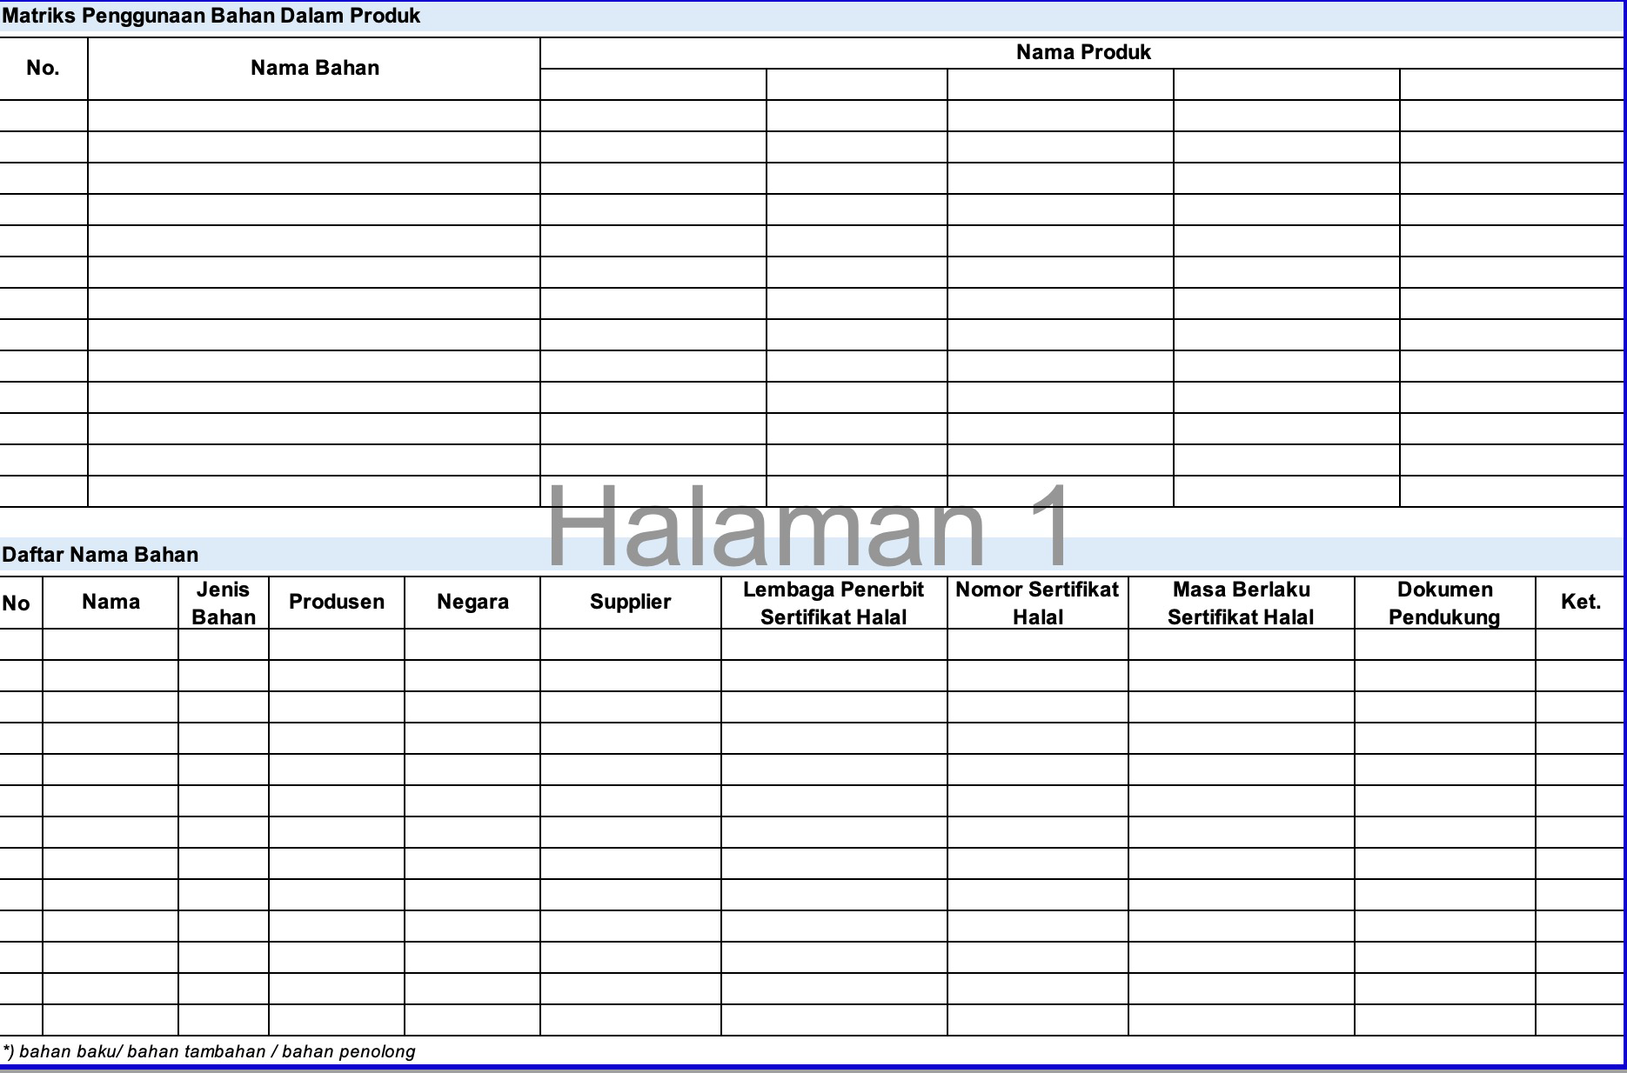
DAFTAR NAMA PRODUK DAN BAHAN

Slide 16
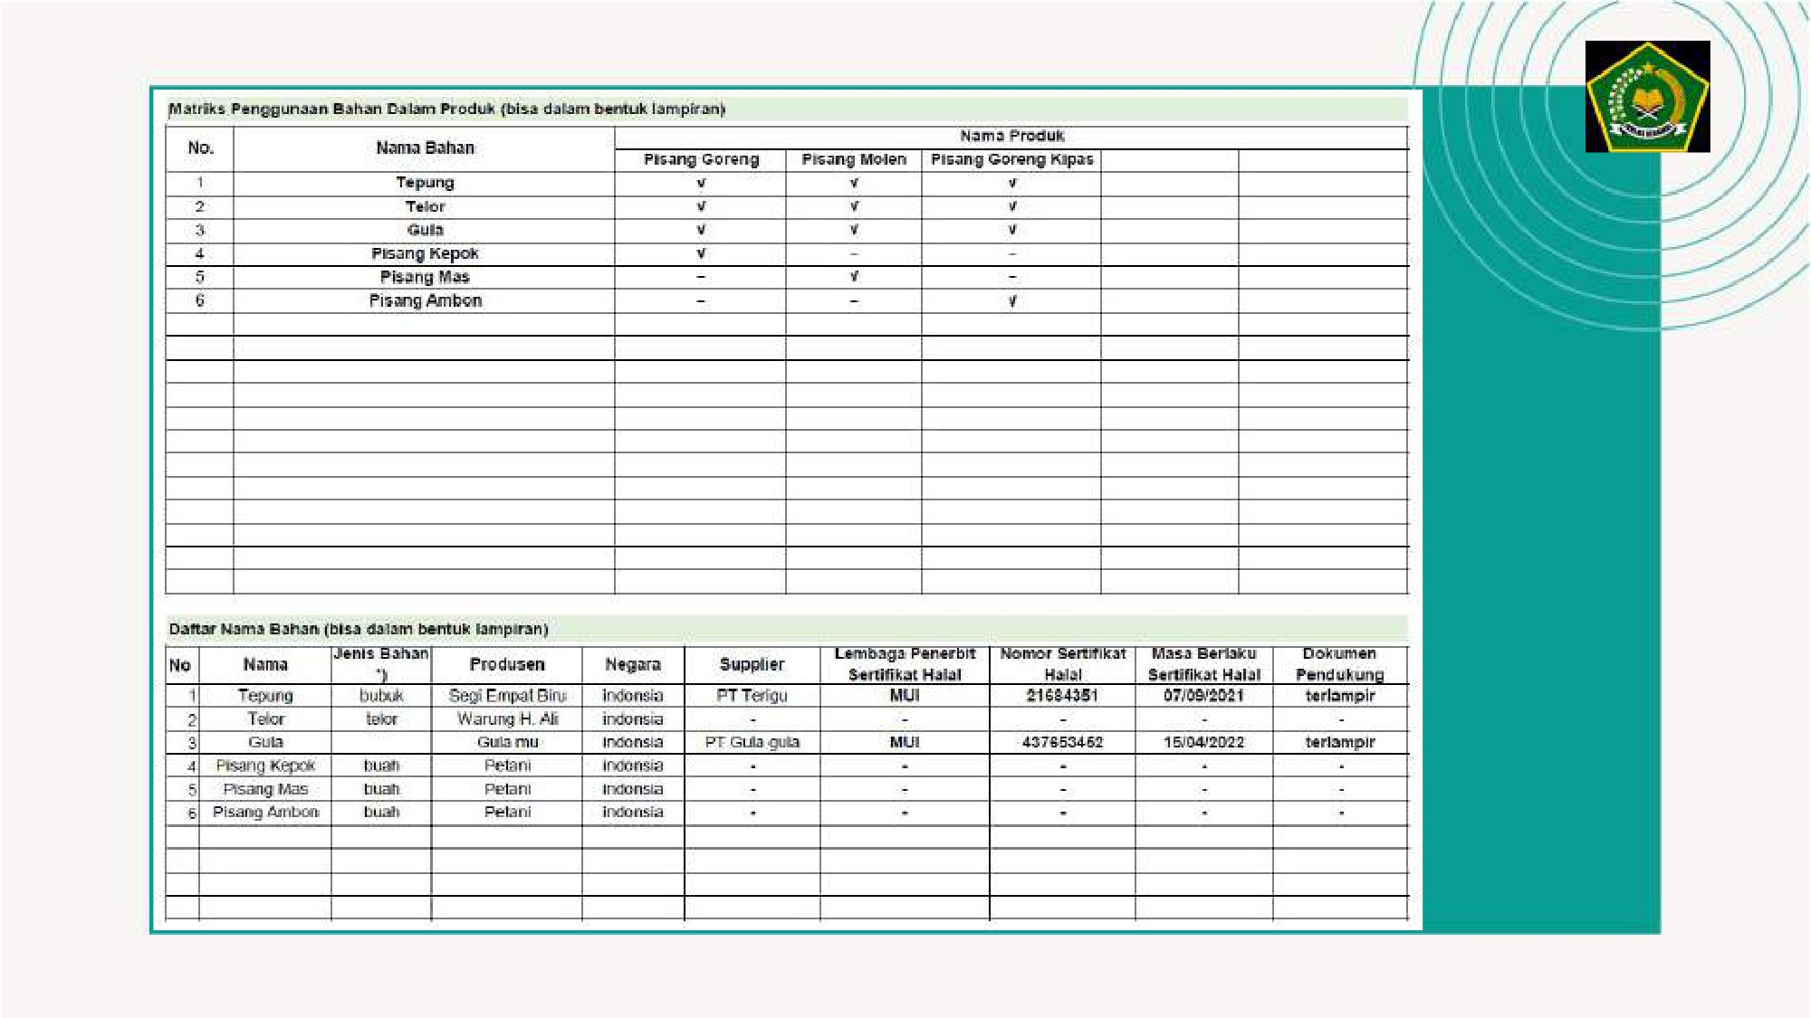
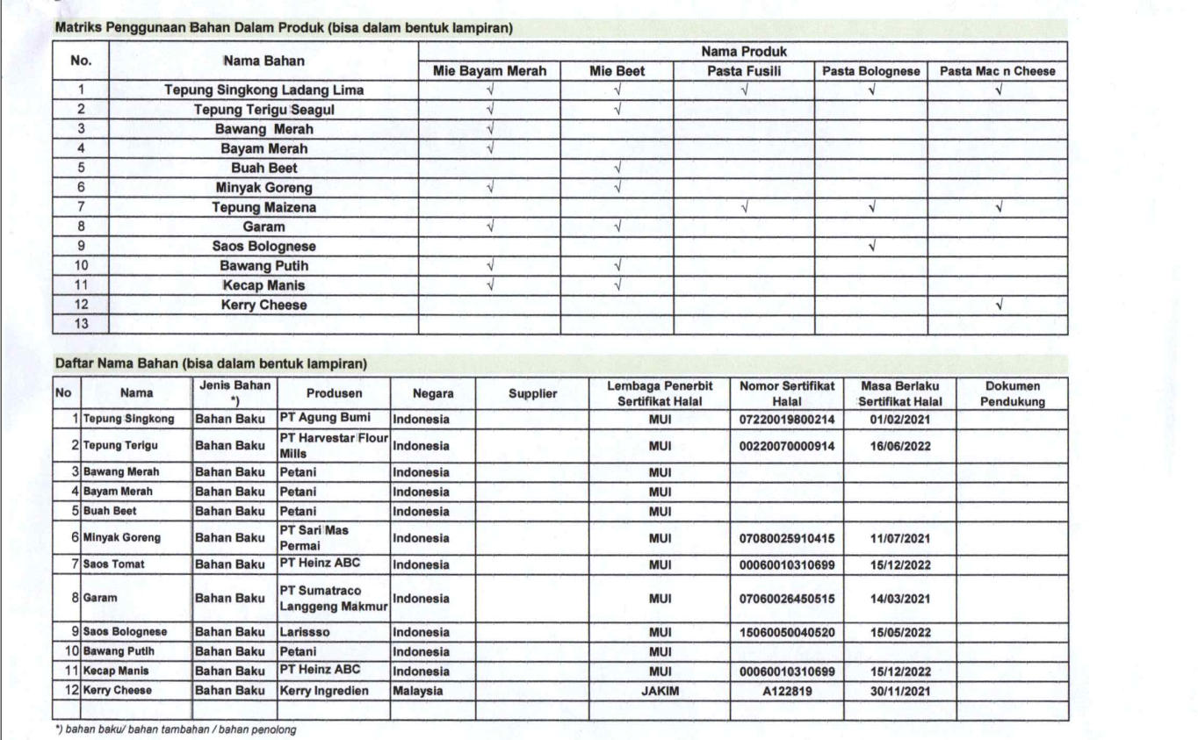
5. DAFTAR NAMA PRODUK DAN BAHAN

Slide 17

6. Proses Pengolahan Produk
Pisang
Perendaman
Pengupasan dan Pengirisan
Pemberian Bumbu
Penirisan Minyak
Penggorengan
Pendinginan
Keripik Pisang
Note : ketentuan dan kebutuhan disesuaikan dari perusahaaan atau pelaku usaha

Slide 18

7. Sistem Jaminan Produk Halal (SJPH)
Sistem Jaminan Produk Halal (SJPH) merupakan dokumen system manajemen yang disusun, diterapkan dan dipelihara oleh pelaku usaha untuk menjaga kesinambungan proses produksi halal.
Sistem Jaminan Produk Halal ini akan ditetapkan oleh BPJPH.
• Berkenaan dengan pemenuhan persyaratan saat ini, dokumen
SJPH yang digunakan adalah sistem jaminan halal yang berlaku di
LPH saat ini.
#SK Kepala BPJPH 12 Thn 2020

Slide 19

PENDAFTARAN ONLINE MANDIRI SIHALAL

Slide 20
TAHAPAN ONLINE MANDIRI MELALUI SIHALAL
Membuat Akun
Aktivasi Akun
Login
Pendaftaran Dalam Negeri
Melengkapi Data Pelaku Usaha
Melengkapi Data Dan Kirim Pengajuan
Tracking Status Pendaftaran
Mengunduh Surat Tanda Terima Elektronik
Mengunduh Sertifikat Halal

Slide 21
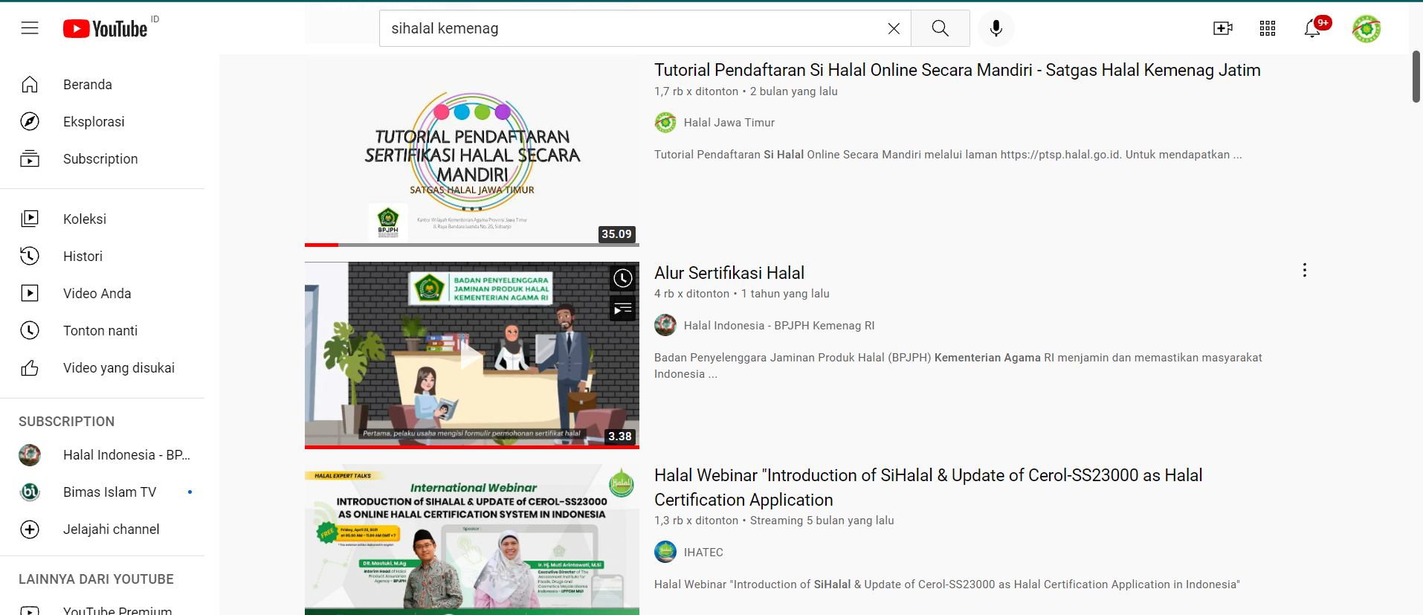
Untuk mempermudah pelaku usaha dalam pendaftaran melalui sihalal online
Pelaku usaha dapat membuka tutorial video di youtube yang telah dibuat oleh satgas Kanwil kemenag dengan cara search di youtube: sihalal kemenag

Slide 22
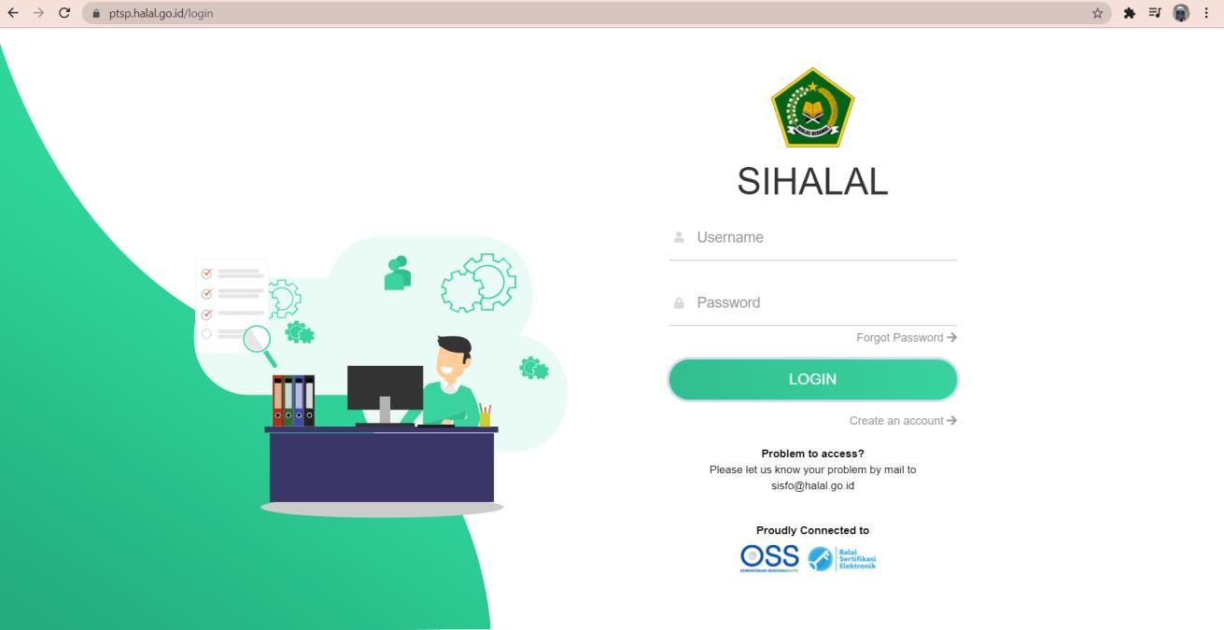

Membuat Akun
http://ptsp.halal.go.id/

Slide 23
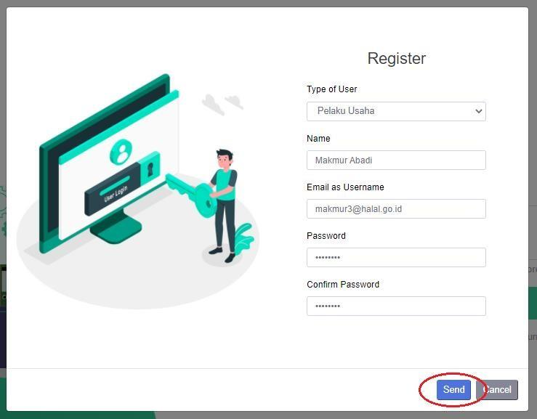
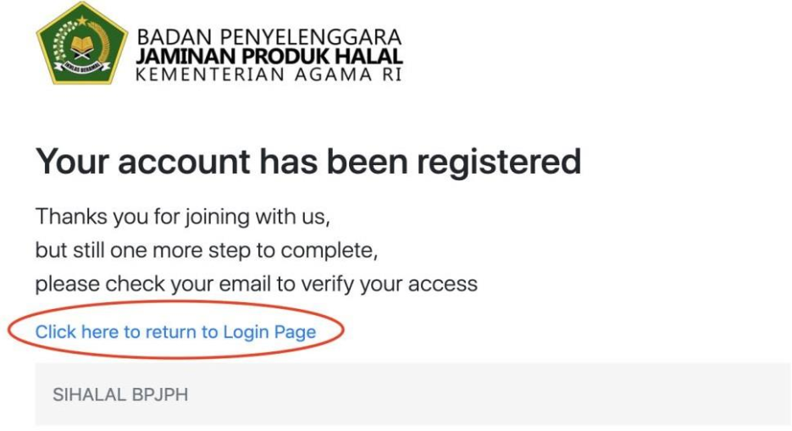
1. Isi data dengan lengkap;
2. Pelaku usaha, pilih type of user sebagai “Pelaku Usaha”;
3. Isi Nama dengan nama pelaku usaha atau nama usaha;
4. Isi Email yang akan digunakan untuk login SIHALAL. Pastikan email dalam keadaan Aktif;
5. Isi Password dengan minimal 8 karakter;
6. Isi Confrim Password sama dengan isi pada password;
7. Klik tombol “send”.

Slide 24
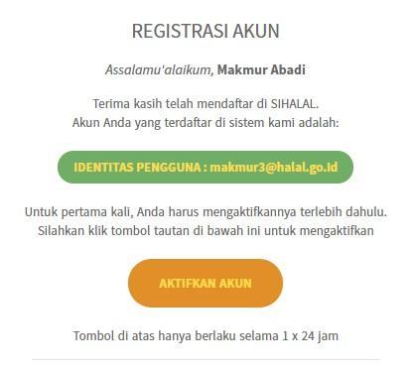
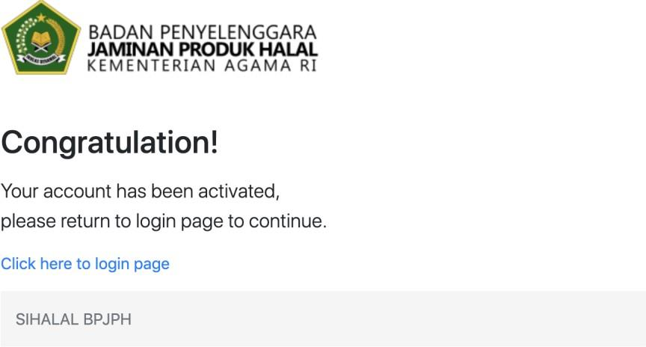
Aktivasi Akun
cek inbox atau spam pada email yang didaftarkan

Slide 25
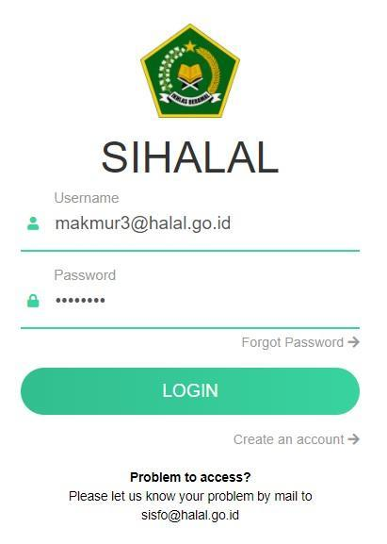
Login
silahkan buka http://ptsp.halal.go.id/ di tab baru atau browser baru untuk melakukan login dengan cara berikut:
1. Pelaku usaha memasukkan username (berupa email) dan password yang didaftarkan pada saat membuat akun
2. Kemudian klik tombol “Login”.

Slide 26
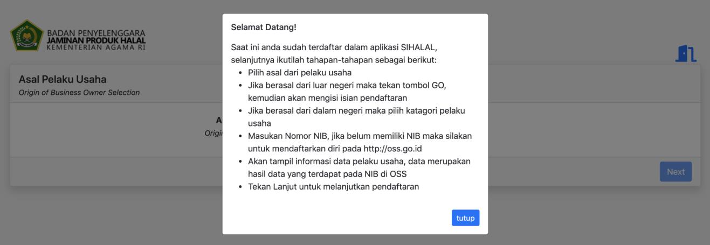
Pendaftaran Dalam Negeri
Tampilan awal ketika pelaku usaha berhasil login akan muncul popup tahapan entry nomor NIB bagi pelaku usaha dalam Negeri. Tahapan- tahapan tersebut seperti gambar dibawah ini :

Slide 27
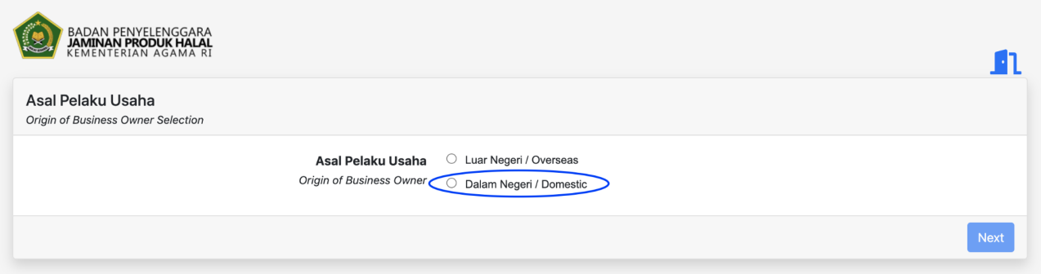
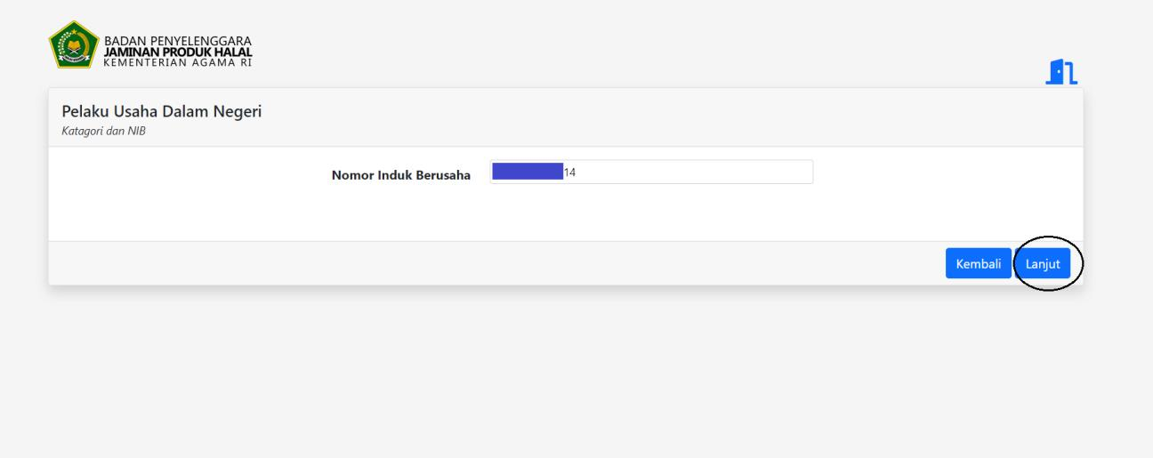
Pelaku usaha memilih asal pelaku usaha. Jika pelaku usaha dalam negeri/domestik, pilih “Dalam Negeri / Domestik” pada pilihan ini, kemudian klik “Next”
MASUKKAN NIB ANDA DENGAN BENAR !!!

Slide 28
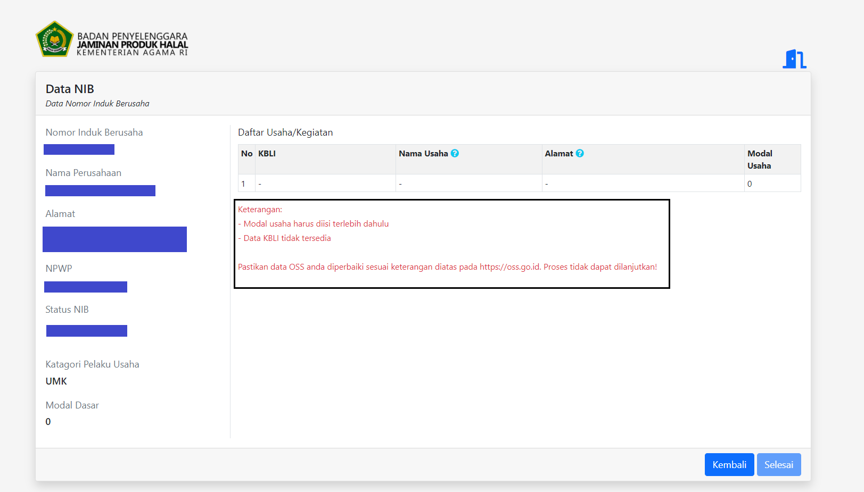
Apabila ketika memasukan Nomor Induk Berusaha (NIB) tidak bisa klik “Lanjut”, maka akan terdapat Keterangan seperti contoh dibawah ini. Pelaku usaha selanjutnya untuk memastikan kelengkapan dan memperbaiki data terlebih dahulu menyesuaikan pada keterangan yang ada pada https://oss.go.id/.
SEGERA PERBAIKI DATA NIB!!!

Slide 29
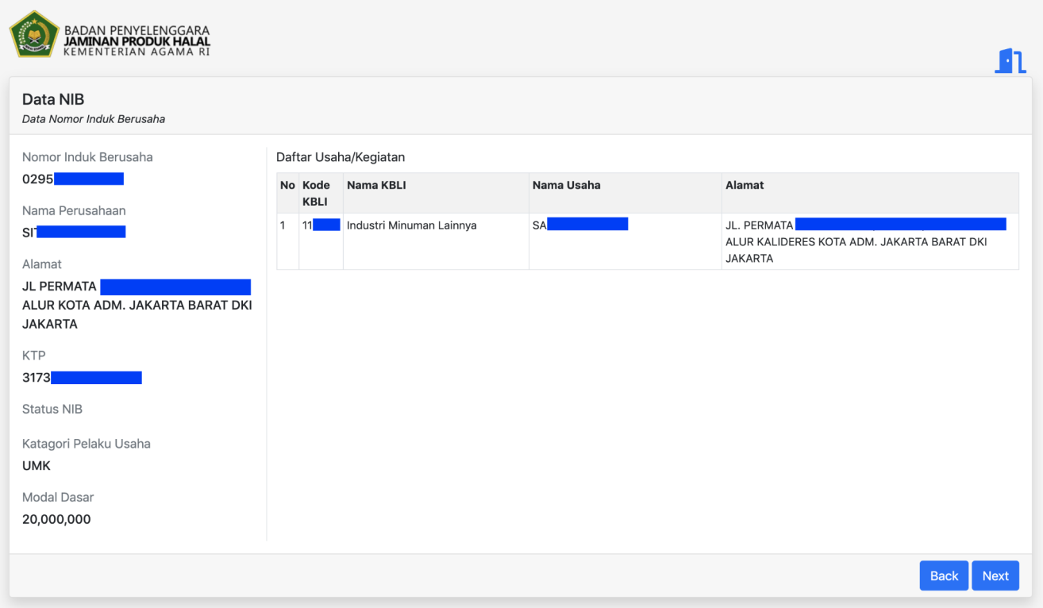
Apabila data pelaku usaha lengkap kemudian akan tampil data sesuai dengan Nomor Induk Berusaha (NIB) yang dimasukkan seperti pada gambar berikut ini:

Slide 30
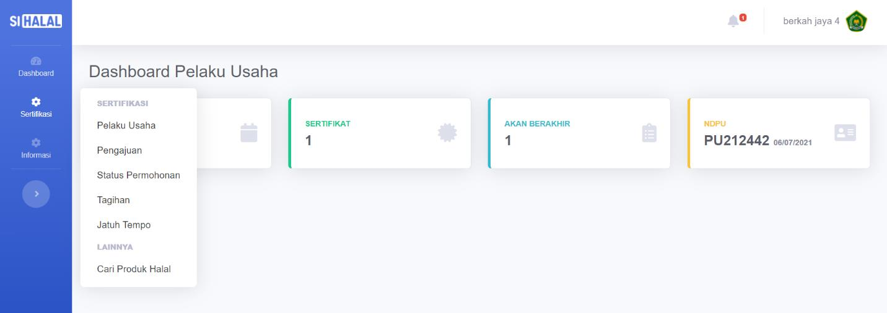
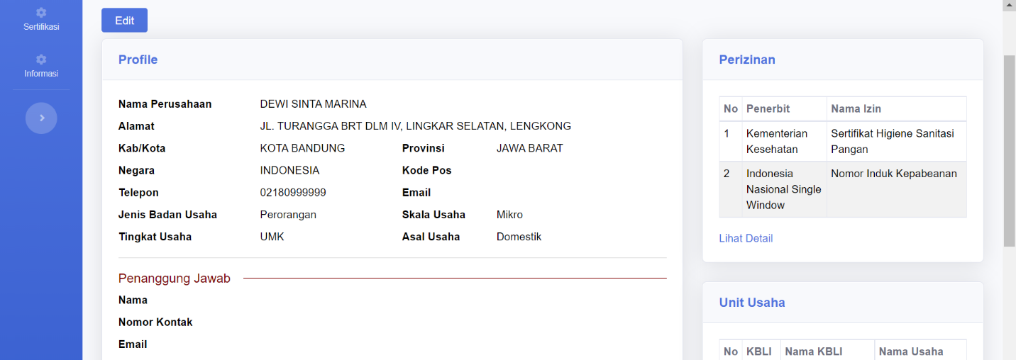
Melengkapi Data Pelaku Usaha
Tahapan awal yang pelaku usaha lakukan adalah melengkapi data “Pelaku Usaha” terlebih dahulu. Berikut ini langkah-langkah untuk melengkapi data Pelaku Usaha
Klik menu “Sertifikasi”, kemudian klik “Pelaku Usaha”
ISI SEMUA DATA YANG MASIH KOSONG SESUAI DOKUMEN YANG DIMILIKI

Slide 31
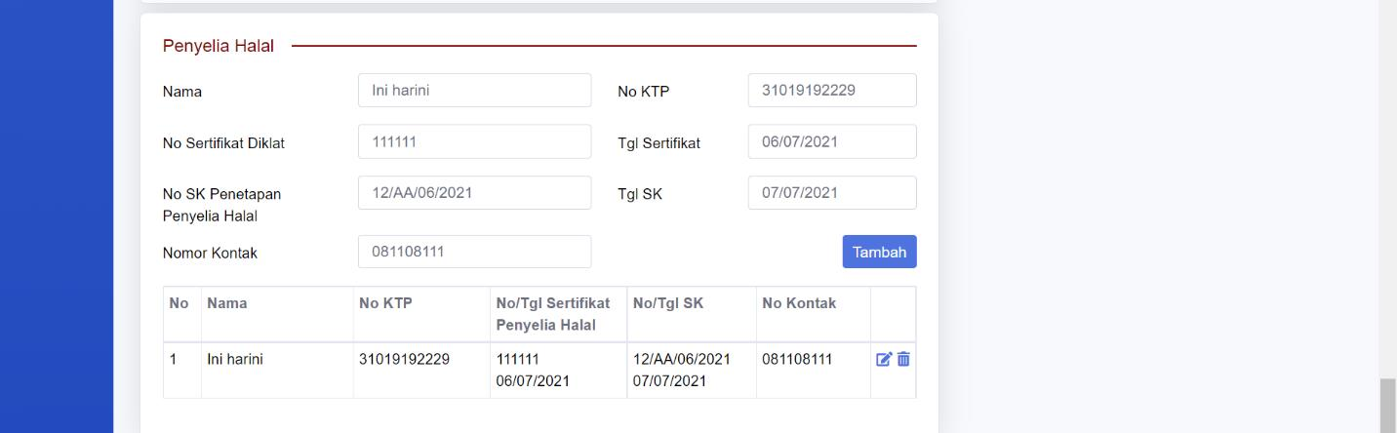
Isi data Penyelia Halal sesuai dengan yang tertera pada dokumen Penyelia Halal yang telah di siapkan. Setelah data terisi lengkap, klik “Tambah”.
Jika Penyelia Halal lebih dari satu orang, isi kembali data Penyelia Halal seperti pada langkah sebelumnya, kemudian klik “Tambah”.
Dokumen Penyelia Halal yang perlu disiapkan adalah sebagai berikut :
1. SK dan Surat Keputusan / Surat Penunjukan sebagai Penyelia Halal yang di dalamnya terdapat Nomor Surat, dan Tanggal Surat yang ditandatangani oleh pimpinan atau pemilik usaha;
2. Kartu Tanda Penduduk;
3. Daftar Riwayat Hidup/ Curiculum Vitae;
4. Sertifikat Pelatihan Penyelia Halal.

Slide 32
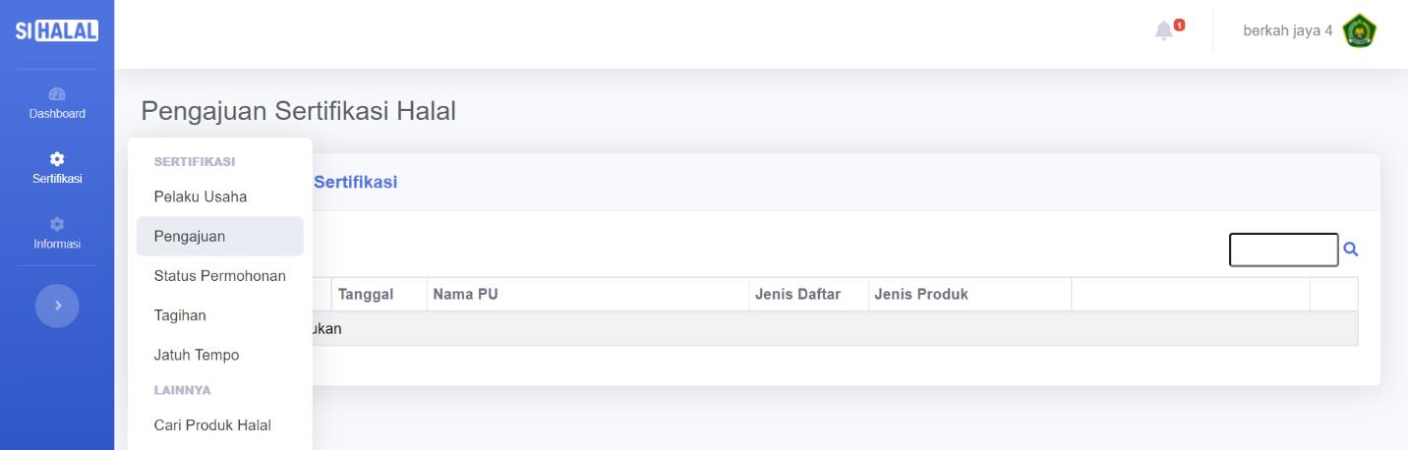
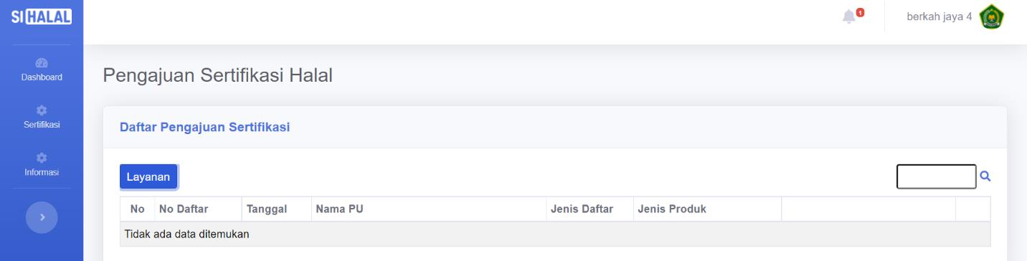
Melengkapi Data dan Kirim Pengajuan
Klik menu “Sertifikasi”, kemudian klik “Pengajuan”
Klik “Layanan”

Slide 33
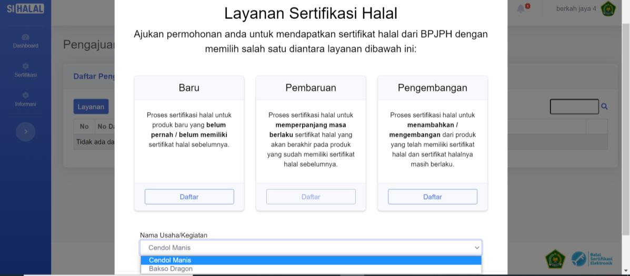
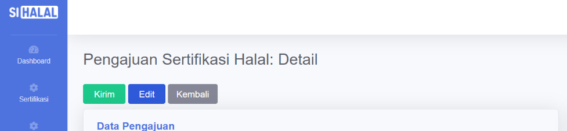
Pilih Nama Usaha / Kegiatan yang akan disertifikasi Halal, kemudian klik “Daftar” pada kolom sesuai layanan yang diinginkan yaitu Baru, Pembaruan, atau Pengembangan

Slide 34
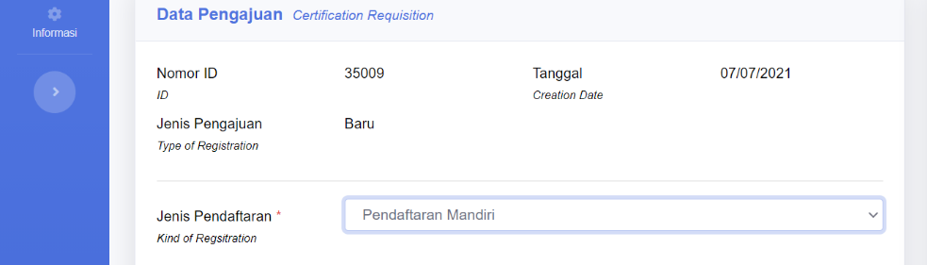
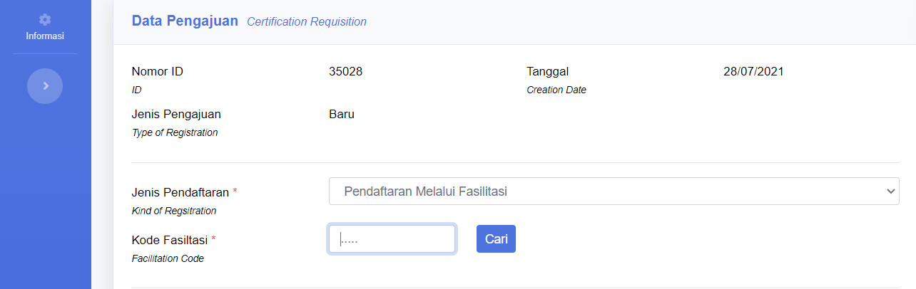
Pilih Jenis Pendaftaran, yaitu melalui Pendaftaran Mandiri atau Pendaftaran Fasilitasi
Jika Kode Fasilitasi “Benar” maka selanjutnya pelaku usaha melanjutkan tahapan melengkapi data permohonan pendaftaran

Slide 35
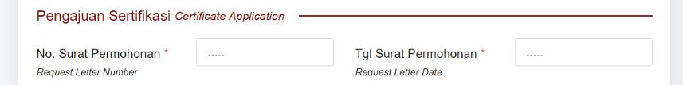
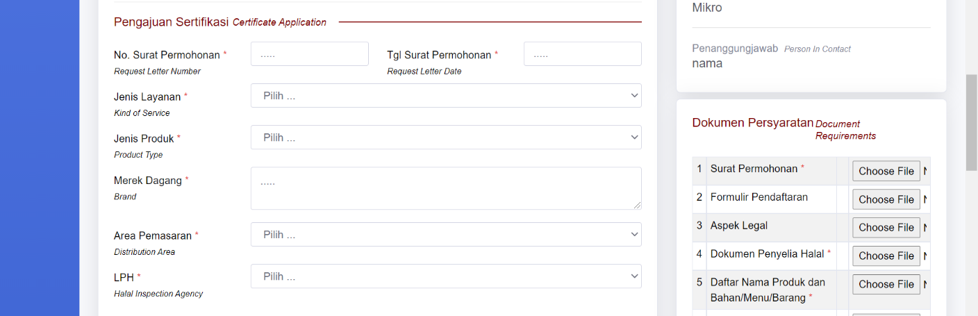
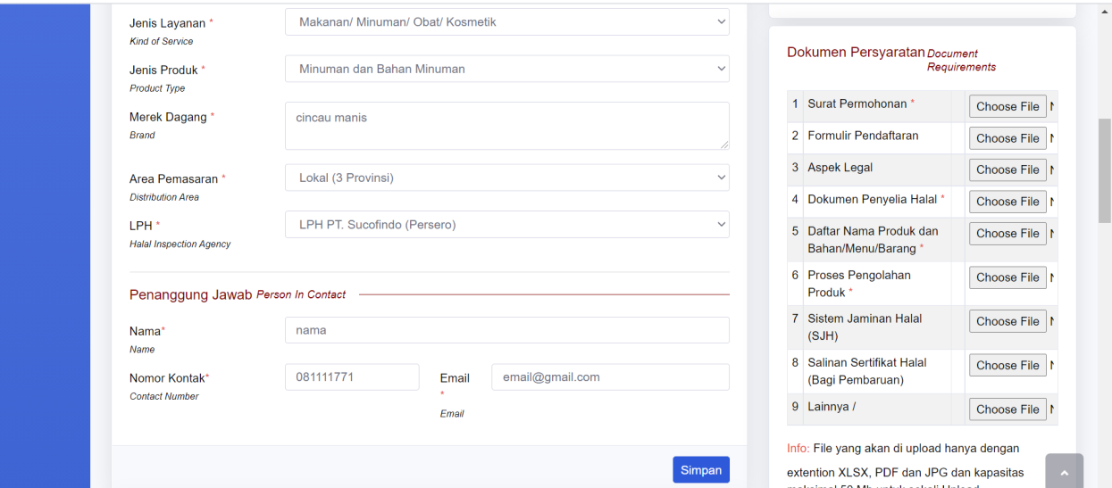
Pastikan dokumen yang akan diupload memiliki format XLSX, PDF, dan JPG dengan kapasitas maksimal 50 Mb untuk sekali upload. Jika dokumen sudah selesai dipilih, kemudian klik “Simpan

Slide 36
Dokumen Persyaratan yang dibutuhkan:
1) Surat Permohonan dan Formulir Pendaftaran, format tersebut dapat diunduh pada website BPJPH http://www.halal.go.id/infopenting
2) Apek Legal seperti NIB, NPWP atau dokumen izin lainya yang discan menjadi satu file dengan format PDF
3) Dokumen Penyelia Halal, yang diantaranya:
a. Surat Keputusan / Surat Penunjukan sebagai Penyelia Halal yang di dalamnya terdapat nomor surat, tanggal surat dan ditandatangani oleh pimpinan atau pemilik usaha;
b. KTP;
c. Daftar Riwayat Hidup / Curriculum Vitae;
d. Sertifikat Pelatihan Penyelia Halal;
e. Dokumen izin lainya dan discan menjadi satu file dengan format
PDF.
4) Daftar Nama Produk dan Bahan / Menu / Barang dalam bentuk matriks. Contohnya terdapat pada Formulir Pendaftaran
5) Proses Pengolahan Produk berbentuk Flowchart atau Diagram Alur.
6) Dokumen Sistem Jaminan Halal (Manual SJH)
7) Salinan Sertifikat Halal (Bagi Pembaruan)
8) Serta dokumen pendukung lainya

Slide 37
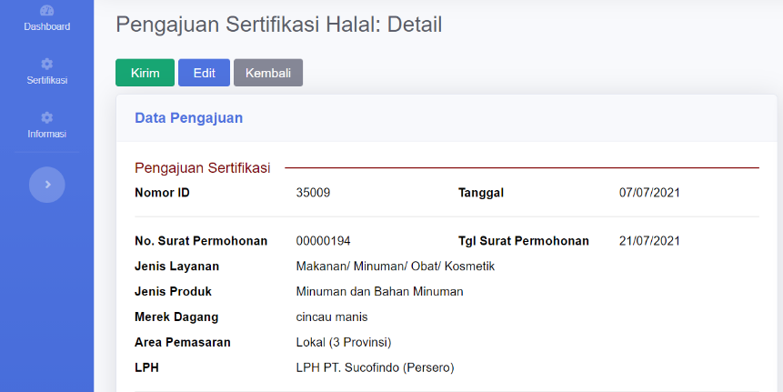
Jika Data Pengajuan sudah terisi lengkap dan benar, klik “Kirim”. Data yang telah dikirim selanjutnya akan diverifikasi oleh tim verifikator.

Slide 38
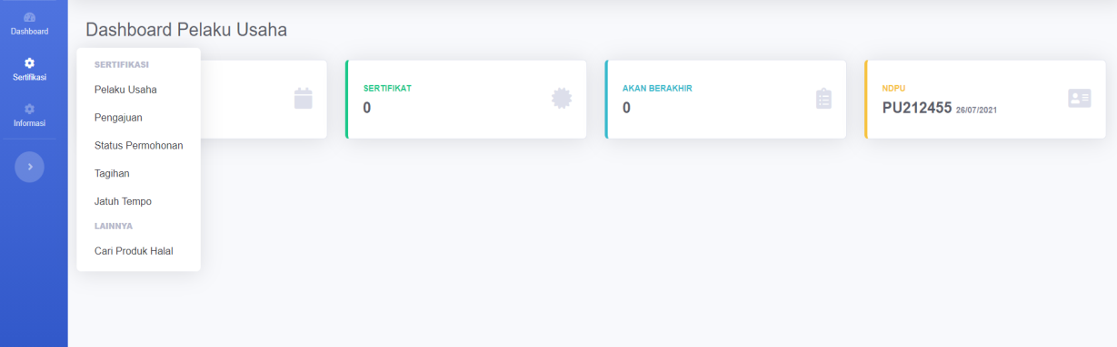
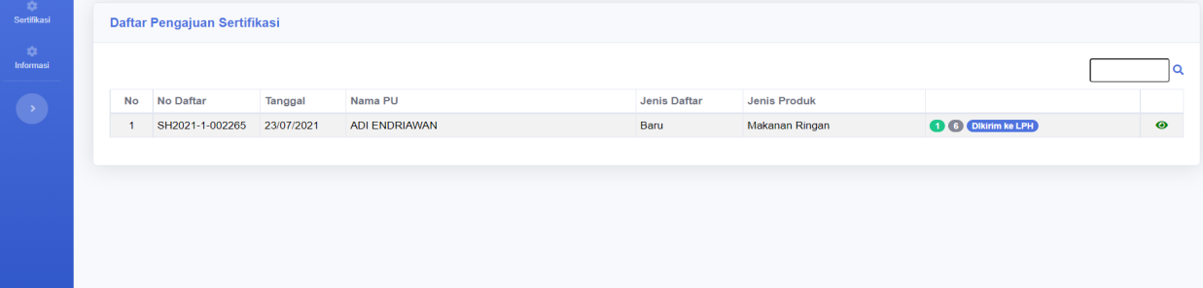
Tracking Status Pendaftaran
Klik menu “Sertifikasi”, kemudian klik “Status Permohonan”
klik “Icon Hijau”

Slide 39
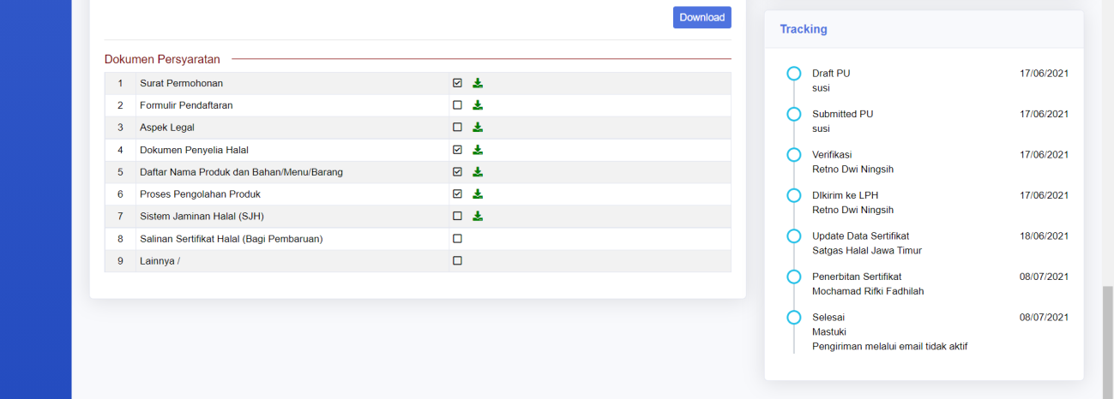
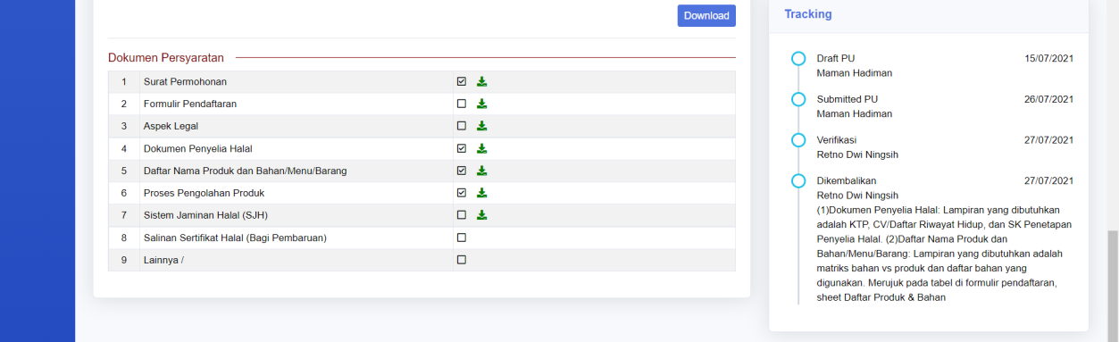
sisi kiri terdapat tampilan “Tracking”

Slide 40
Keterangan status pada tracking
Status “Draft PU” artinya pengajuan pendaftaran belum dikirim oleh pelaku usaha;
Status “Submitted PU” artinya pengajuan pendaftaran pelaku usaha sudah lengkap dan dikirim;
Status “Verifikasi” artinya pengajuan pendaftaran pelaku usaha sedang dilakukan pemeriksaan data dan dokumen oleh verifikator;
Status “Dikembalikan” artinya pengajuan pendaftaran pelaku usaha terdapat kesalahan dan kekurangan data atau dokumen. Pelaku usaha melakukan edit data dan upload dokumen sesuai dengan catatan yang diberikan oleh verifikator;
Status “Dikirim ke LPH” artinya pengajuan pendaftaran pelaku usaha telah selesai diverifikasi, selanjutnya pelaku usaha bisa mengunduh tanda terima dokumen elektronik yang digunakan sebagai berkas untuk melanjutkan proses selanjutnya pada LPH yang dipilih;
Status “Update Data Sertifikat” artinya validator mengisi data hasil pemeriksaan sidang fatwa;
Status “Penerbitan Sertifikat” artinya menerbitkan sertifikat halal pengajuan pendaftaran pelaku usaha yang sudah benar dan sesuai datanya;
Status “Selesai” artinya sertifikat halal sudah berhasil didistribusikan ke pelaku usaha.

Slide 41
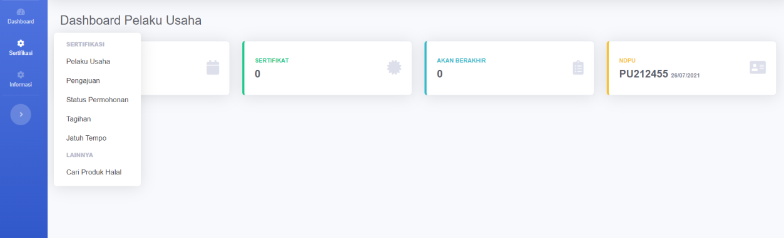
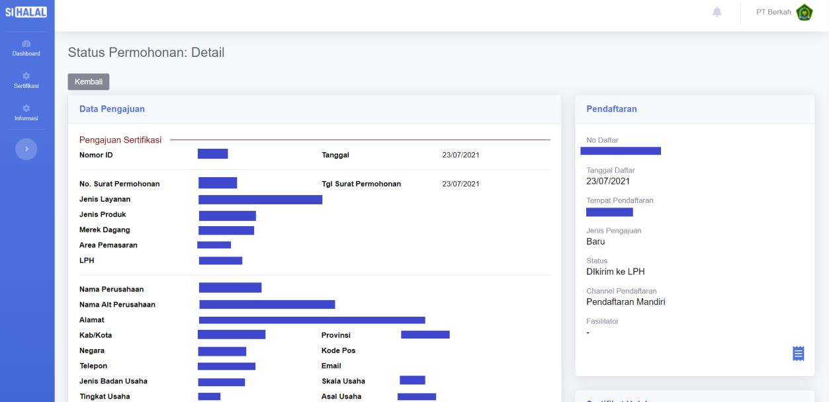
Mengunduh Surat Tanda Terima Elektronik
Setelah permohonan pendaftaran pada menu “Tracking” berubah status menjadi “Dikirim ke LPH” maka pelaku usaha dapat mengunduh surat tanda terima
Klik menu “Sertifikasi”, kemudian klik “Status Permohonan” pilih Permohonan dengan status “Dikirim ke LPH” klik “Icon Hijau”.

Slide 42
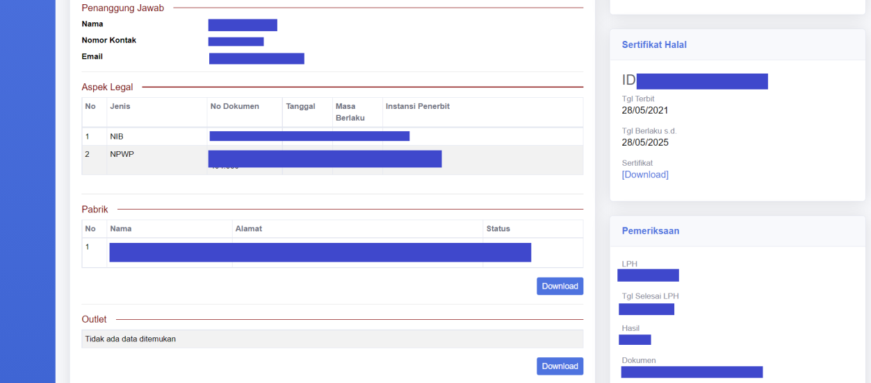
Mengunduh Sertifikat Halal
Setelah permohonan pendaftaran pada menu “Tracking” berubah status menjadi “Selesai” maka pelaku usaha dapat mengunduh sertifikat halal nya secara mandiri
Klik menu “Sertifikasi”, kemudian klik “Status Permohonan” pilih permohonan dengan status “Selesai” klik “Icon Hijau”
kolom Sertifikat Halal klik “Download”.

Slide 43
TERIMA KASIH

